Slide 1

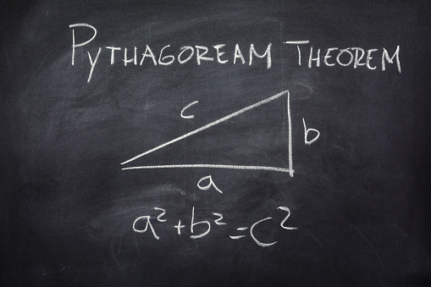
نظرية فيثاغورس
Pythagorean theorem

Slide 2
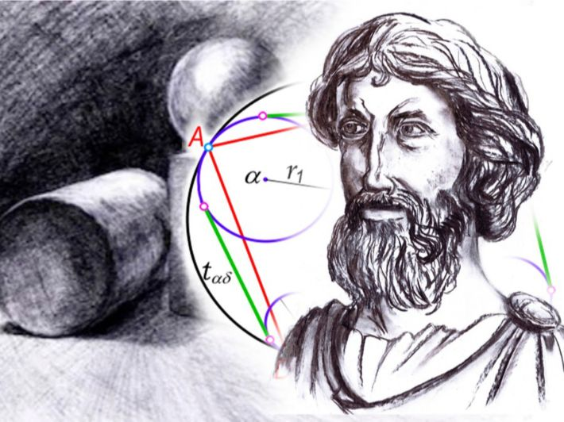
هل تخيّلتم يومًا أن بإمكانكم معرفة طول ضلعٍ في مثلثٍ دون أن تمسكوا مسطرة؟ 🤔
✨ الجواب: نعم!
والفضل يعود إلى فيثاغورس، ذلك العالم العبقري الذي كشف العلاقة السحرية بين أضلاع المثلث القائم الزاوية

Slide 3
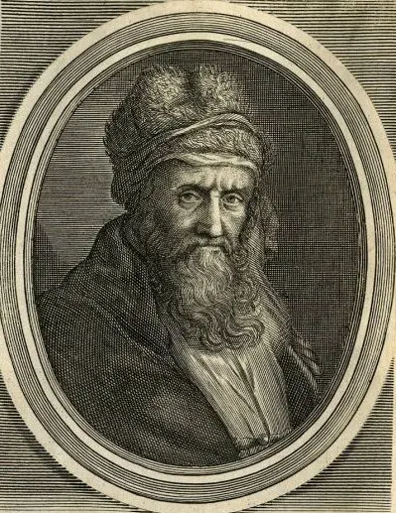
من هو فيثاغورس؟ 🤔
فيثاغورس ليس مجرد اسم في كتاب الرياضيات!
بل هو عالم يوناني عبقري عاش قبل أكثر من ألفين وخمسمئة عام، في القرن السادس قبل الميلاد.
✨ كان شغوفًا بالرياضيات والموسيقى، وهو أول من اكتشف العلاقة المدهشة بين أطوال أضلاع المثلث القائم الزاوية

Slide 4
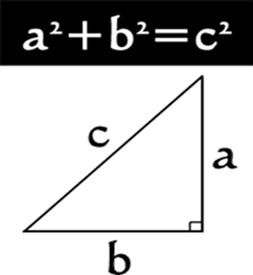
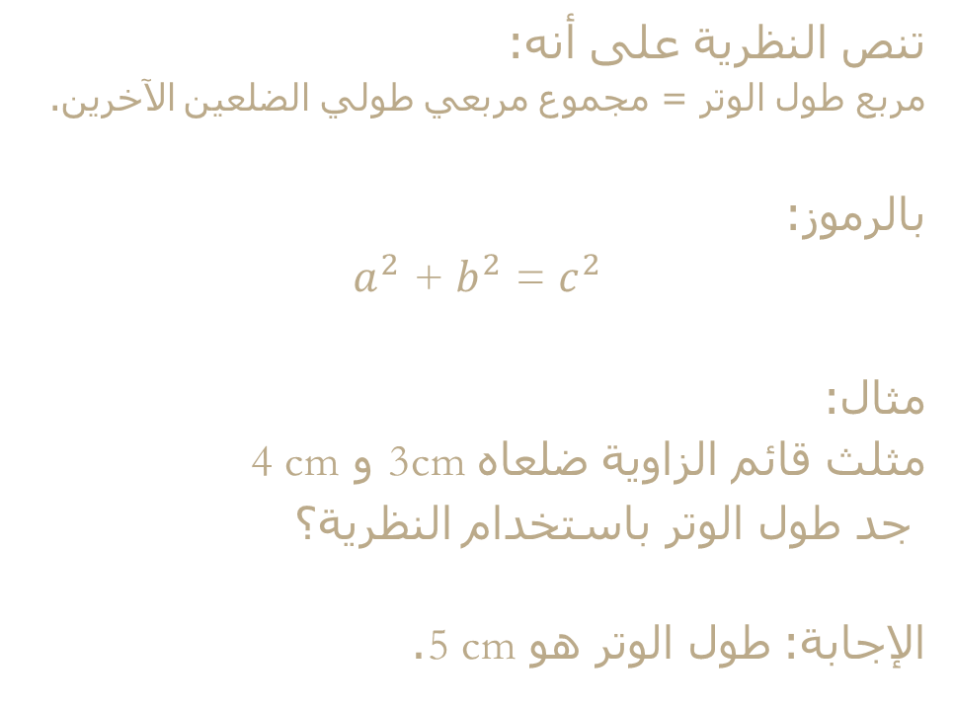
تنص النظرية على أنه:
مربع طول الوتر = مجموع مربعي طولي الضلعين الآخرين.
بالرموز:
$a^{2}$ + $b^{2}$ = $c^{2}$
مثال:
مثلث قائم الزاوية ضلعاه 3cm و 4 cm
جد طول الوتر باستخدام النظرية؟
الإجابة: طول الوتر هو 5 cm.

Slide 5
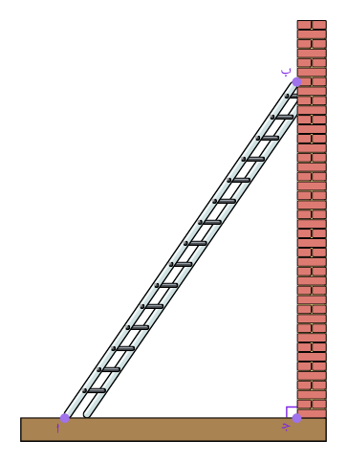
مثال من حياتنا اليومية:
تخيّل أنك تريد وضع سلّم ليستند على جدار. 🪜
إذا كان ارتفاع الحائط 3 أمتار، والمسافة بين قاعدة السلم والحائط 4 أمتار، فكم سيكون طول السلم؟ 🤔
الإجابة: طول السلم:5

Slide 6

فقرة الأسئلة
1) العالم فيثاغورس من أي بلد؟
الإجابة: من اليونان.
2) في أي قرن عاش فيثاغورس؟
أ) القرن السابع قبل الميلاد
ب) القرن العاشر قبل الميلاد
ج) القرن السادس قبل الميلاد
الإجابة: ج
3) ما المجالان اللذان اهتم بهما العالم؟
الإجابة : الموسيقى و الرياضيات

Slide 7
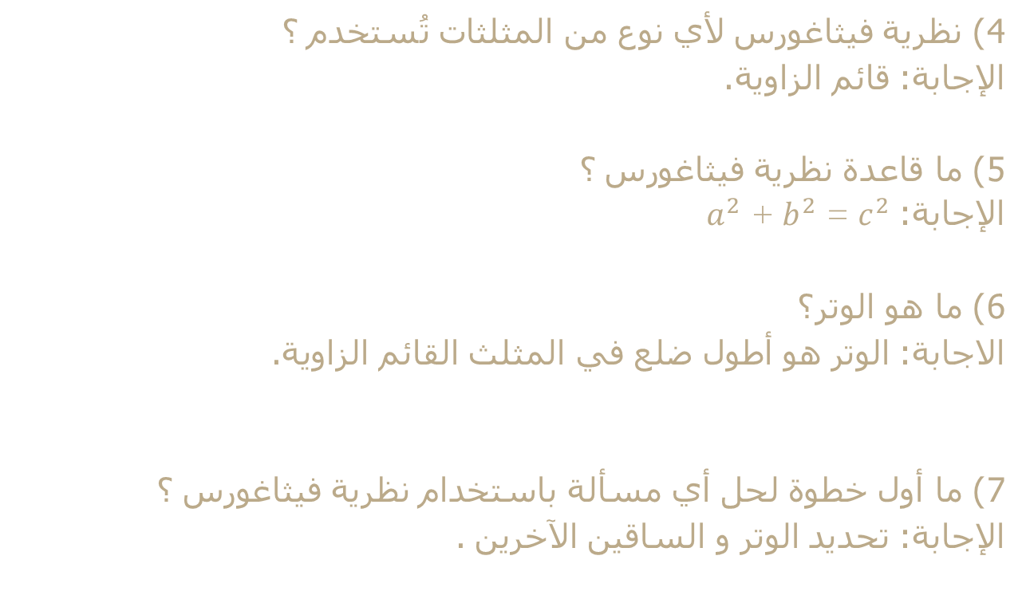
4) نظرية فيثاغورس لأي نوع من المثلثات تُستخدم ؟
الإجابة: قائم الزاوية.
5) ما قاعدة نظرية فيثاغورس ؟
الإجابة: $a^{2}$ + $b^{2}$ = $c^{2}$
6) ما هو الوتر؟
الاجابة: الوتر هو أطول ضلع في المثلث القائم الزاوية.
7) ما أول خطوة لحل أي مسألة باستخدام نظرية فيثاغورس ؟
الإجابة: تحديد الوتر و الساقين الآخرين .

Slide 8
8) كيف تعرف أن المثلث ( 3, 4, 5) قائم الزاوية؟
الاجابة: لأن مربع طول الضّلع الأطول = مجموع مربعي الضّلعين الآخرين.
9)هل تبقى العلاقة صحيحة إذا عكسنا أضلاع القائمتين؟
الإجابة: نعم؛ لأن العلاقة بينهما جمع والجمع لا يتأثر بالترتيب.
10) إذا كان أحد الضلعين 5, و الآخر 12، فما طول الوتر:
الإجابة: 13
11) إذا كان طولا ساقي مثلث قائم الزّاوية هما: 6 و 8.كم سيكون طول الوتر؟
أ) 10 ب) 9 ج) 12
الإجابة: أ ( 10)

Slide 9
12) إذا كان طول الوتر 13 و أحد الأضلاع 5 ، فما طول الاخر؟
الإجابة: 12
13) اين يمكن استخدام نظريه فيثاغورس في حياتنا اليومية؟
الإجابة: عند قياس المسافات أو تصميم السلالم.
14) كيف تشرحها لصديق بجملة واحدة؟
الإجابة: تعتمد على رأي الطلاب.

Slide 10


النهاية
عمل الطالبات : ياسمين, سيلينا, يارا, سارة
الصّف: الثامن
بإشراف المعلمة: ريم عازر

